Slide 1
Массивы. Движение по траектории

Slide 2
Массивы
Массив — разновидность объекта, которая предназначена для хранения пронумерованных значений и предлагает дополнительные методы для удобного манипулирования такой коллекцией.
Обычно массивы используются для хранения однотипных пронумерованных данных, например, список студентов в группе, их оценки, список товаров, их цена, курсы валют за разные дни, и т.п. Массивы задаются в блоке «Выражение» следующим образом:
mas = {} — это пустой массив; «mas» - имя массива.
mas = {1, 5, 6, 7, 8} — массив из 5 элементов.
Обращение к элементу массива:
mas[0] , mas[2], mas[4] — mas[i], где i — это номер элемента в массиве, начиная с 0.
2

Slide 3
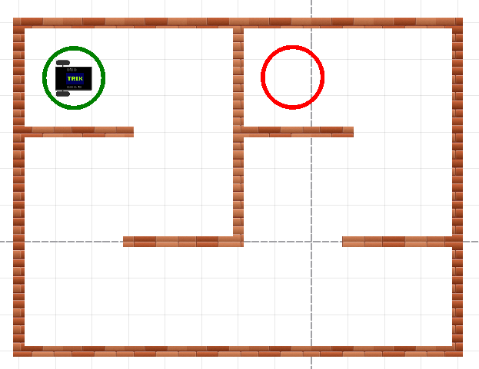
Движение по траектории
Задача 3.2.1:
Реализовать движение в лабиринте по траектории, заданной массивом: trajectory = {3, 1, 3, 1, 3, 2, 3, 2, 3, 3, 2, 3, 1, 3, 2, 3, 2, 3}
Поле: 3.2.1-1
Есть подпрограммы Вперед, Направо, Налево.
Кодируем их следующим образом:
Направо — 1
Налево — 2
Вперед — 3
Пример массива: mas = [3, 1, 3, 3, 2, 3, 3] — вперед, направо, вперед, вперед, налево, вперед, вперед.
3

Slide 4
Движение по траектории
Реализация в TRIK Studio
Объявите переменные:
trajectory — массив с траекторией, составленной по лабиринту;
i — индекс элемента в массиве.
4

Slide 5
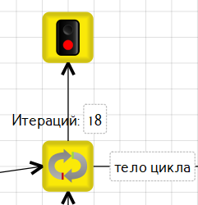
Движение по траектории
Добавьте на сцену блок «Цикл».
Количество итераций равно количеству элементов в массиве trajectory. В данном случае оно равно 18.
Не помеченная исходящая связь от блока «Цикл» ведёт на конец программы, отмеченный блоком «Конец».
5

Slide 6
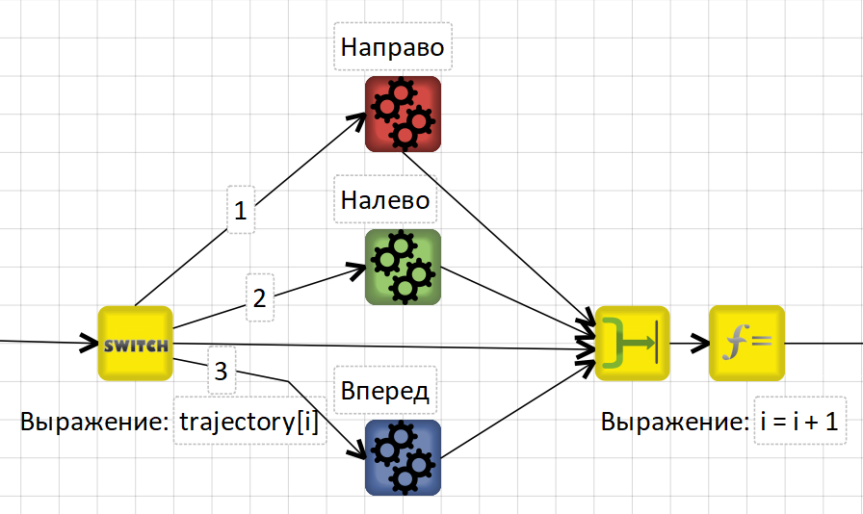
Движение по траектории
Выполнение движений можно сделать через цепочку блоков if, но в данном случае более уместен блок switch.
В свойствах блока укажите элемент массива с номером.
Добавьте 4 связи: на подпрограммы вправо, влево, вперед и одну пустую. Пронумеруйте ветки в соответствии с описанием задачи.
Можно обойтись и тремя ветками: 1 -«направо», 2 - «налево» и default - «вперед». Но лучше оставить ветку под «ничего не делать», если вдруг в массиве окажется что-то отличное от 1, 2 или 3.
6

Slide 7
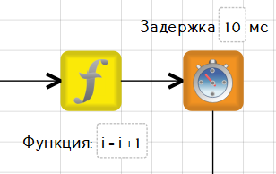
Движение по траектории
После выполнения элементарного действия необходимо увеличить индекс элемента в массиве и замкнуть цикл.
Блок таймер необязателен, т.к. действия у нас пошаговые в цикле.
7

Slide 8
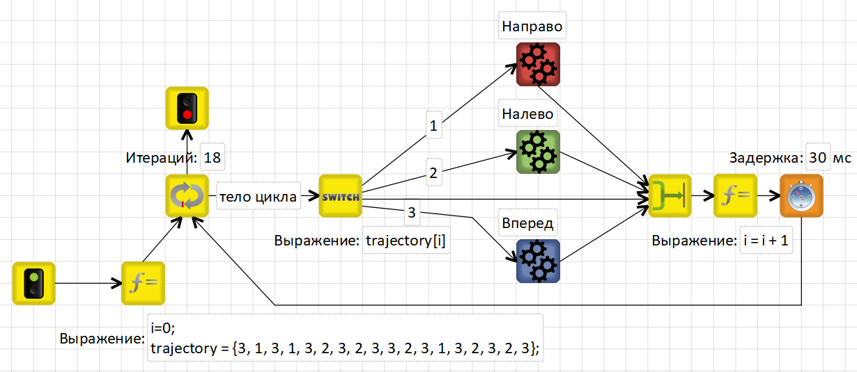
Движение по траектории
Общий вид алгоритма:
8

Slide 9
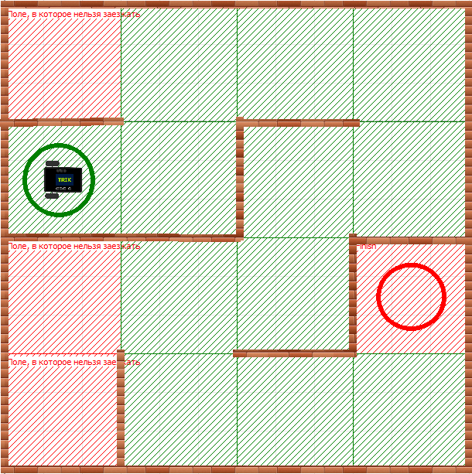
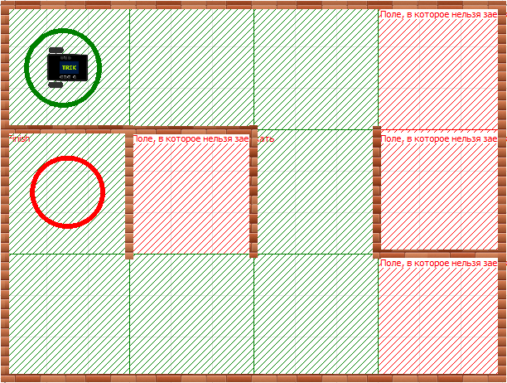
Движение по траектории
Примеры массивов для Задачи 3.2.1:
trajectory = {3,3,1,3,3,1,3,3,1,3} // количество итераций 10
Поле: 3.2.1-2
trajectory = {3,2,3,1,3,3,1,3,1,3,2,3,1,3,2,3,2,3,3,2,3} // количество итераций 21
Поле: 3.2.1-3
9

Slide 10
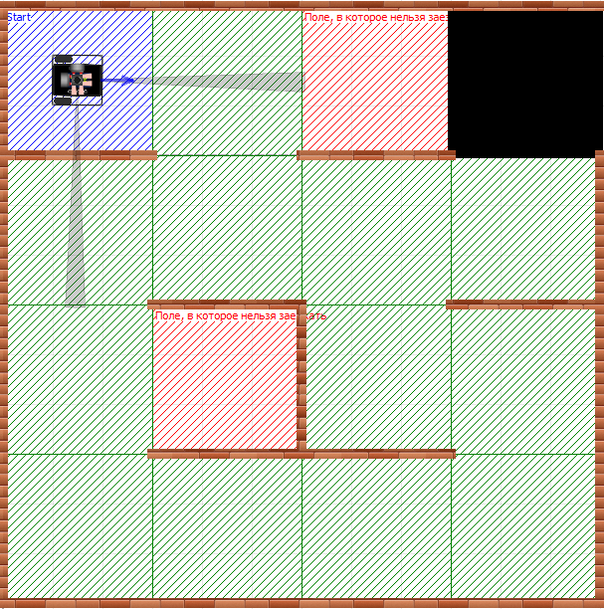
Запись траектории
Задача 3.2.2: Пройдите лабиринт по правилу правой руки, записывая траекторию в массив. Робот должен остановиться в черном квадрате.
Выведите массив на экран робота в 2 столбца. Вывод на экран должен быть не меньше 2 сек. Кроме вывода массива, разрешается вывести слово «Ввод», если вы ждете нажатия кнопки.
Поле: 3.2.2
Модель робота: двухмоторный робот с двумя датчиками расстояния и одним датчиком освещенности.
10

Slide 11
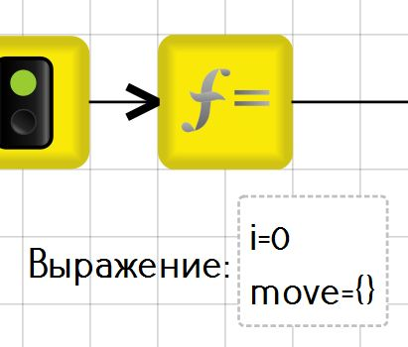
Запись траектории
Даны подпрограммы Вперед, Направо, Налево.
Закодируйте их следующим образом:
Вперед — 3
Направо — 1
Налево — 2
Объявите переменные: move{} — пустой массив траектории
i — индекс элемента в массиве
11

Slide 12
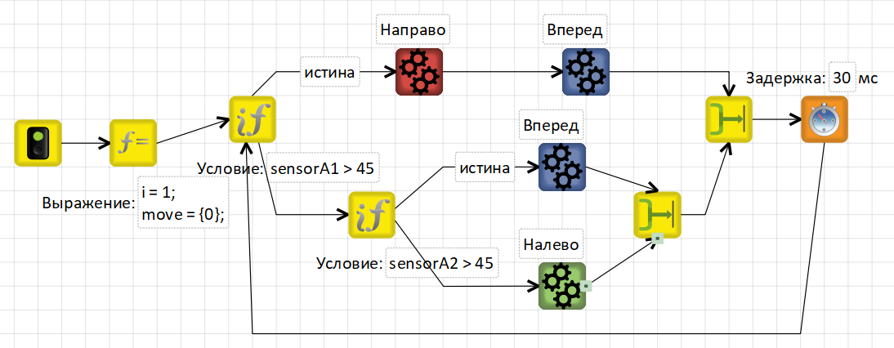
Запись траектории
Напишите или загрузите алгоритм езды по правилу правой руки:
12

Slide 13
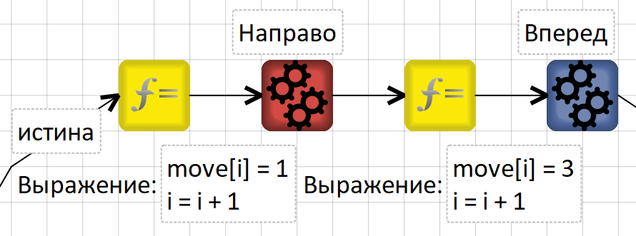
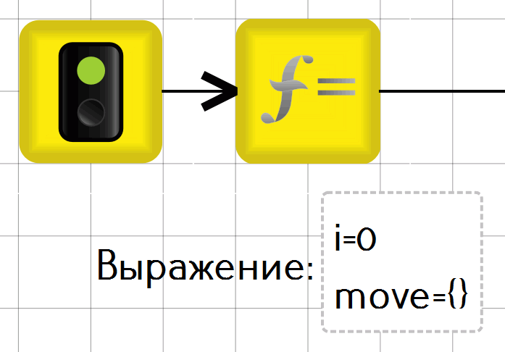
Запись траектории
В начале программы задайте массив и индекс элемента в массиве.
Перед каждым элементарным действием добавьте блок «Выражение» с присвоением элементу массива соответствующего значения и увеличением индекса:
13

Slide 14
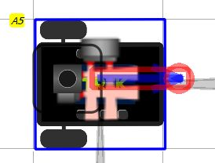
Запись траектории
Добавьте:
На порт А5 — датчик освещенности.
На порты A1 и А2 — датчики расстояния.
Датчики разместите в границах тележки, иначе они будут «цепляться» за стенки.
14

Slide 15
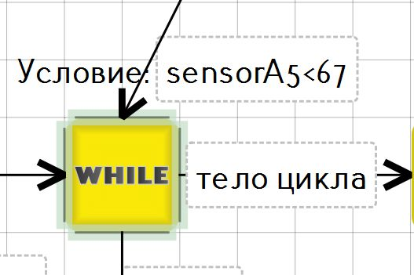
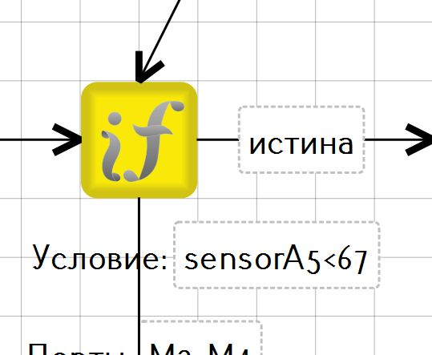
Запись траектории
В начало цикла добавьте условие выхода по датчику освещенности.
Рекомендуется использовать цикл с предусловием «While»:
Условие выхода из лабиринта через блок «Условие»:
15

Slide 16
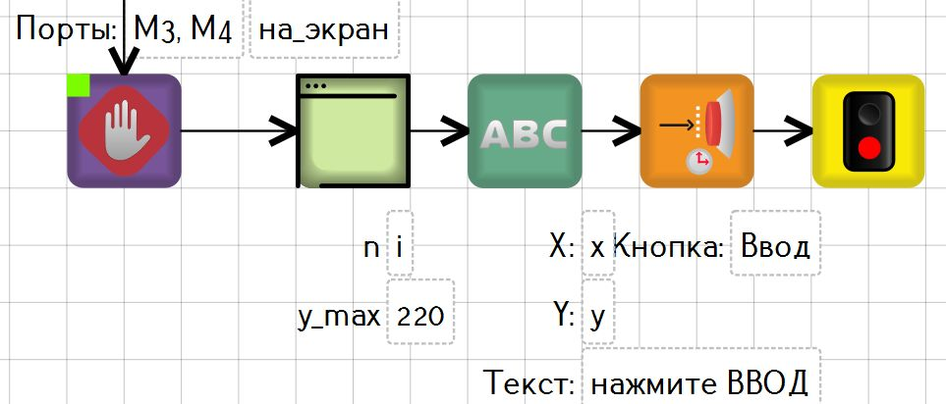
Запись траектории
После выхода из цикла остановите моторы и выведите массив траектории на экран при помощи подпрограммы, написанной ранее.
16

Slide 17
Запись траектории
Подпрограмма вывода на экран:
Не забудьте изменить имя массива на актуальное.
17

Slide 18
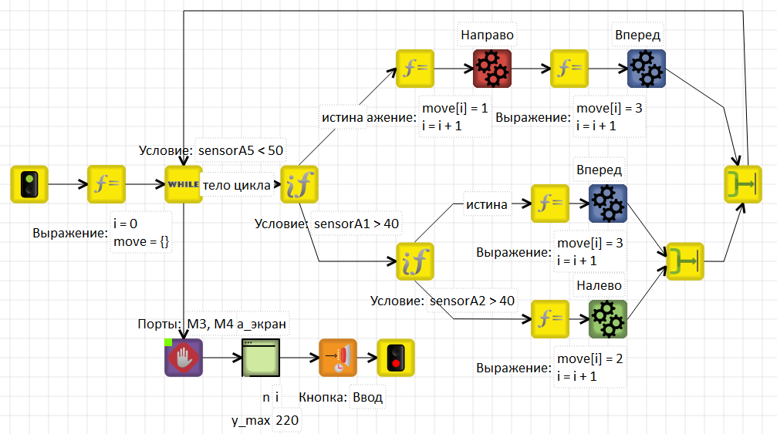
Запись траектории
18

Slide 19
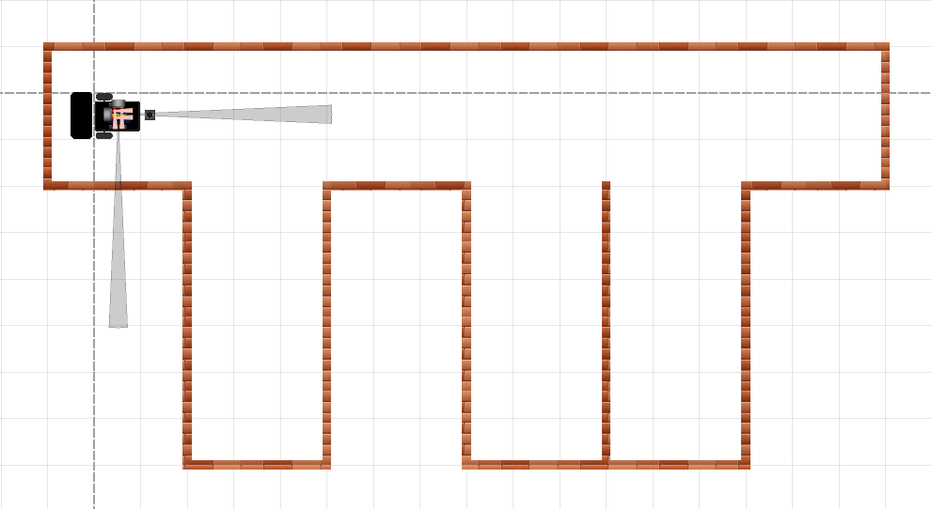
Запись траектории
Задача 3.2.3 (самостоятельная):
Реализуйте алгоритм записи траектории при движении по правилу правой руки.
Условием остановки для робота является «черная метка». После остановки робот должен развернуться на 180 градусов.
После разворота робот должен убрать из массива траектории части совпадающие с {1,3,3,2,2,3,3,1}.
Робот должен проехать по новой траектории без использования датчиков.
19

Slide 20
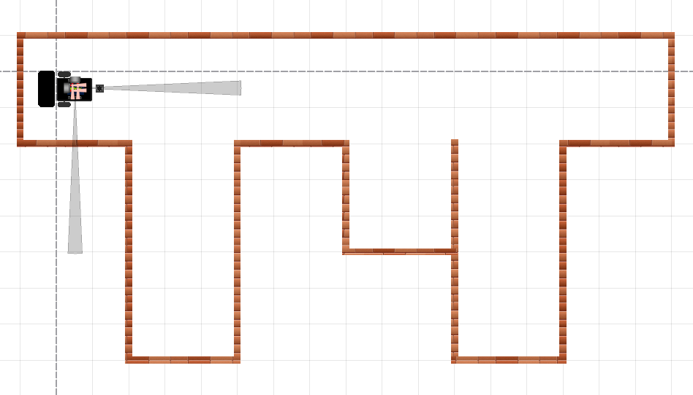
Запись траектории
Проверьте решение задачи также на этой карте.
20

